Slide 1
Районное методическое объединение музыкальных руководителей
Тема : «Нравственно-патриотическое
воспитание детей дошкольного возраста через музыкальное развитие»

Slide 2
Цели и задачи :

Slide 3
Повестка дня:
№ | Тема выступления | Форма выступления | Ответственный
1 | Проблемы нравственно-патриотического воспитания в музыкальном воспитании. | Вхождение в тему | Руководитель РМО Ахметьянова Э.Г.
2. | Музыка в нравственно-патриотическом воспитании дошкольников | Из опыты работы | Музыкальный рук-ль МАДОУ д/с №4 с.Кандры Зайцева Л.А
3 | «Нравственно-патриотическое воспитание детей через праздники и развлечения». | Из опыта работы | Музыкальный рук-ль МАДОУ д/с №4 с.Кандры Абдурашитова Н.А
4 | «Роль музыки в нравственно-патриотическом воспитании дошкольника» | Презентация | Музыкальный рук-ль МАДОУ д/с №1 Серафимовский Громова А .В.
5 | Социально-коммуникативное развитие детей через музыкально-ритмические движения. | Презентация | Музыкальный рук-ль МАДОУ д/с №5 Юсупова Л.Д
6 | Нравственно-патриотическое воспитание средствами музыки. | Из опыта работы | Муз.рук-ль МАДОУ д/с №5Сахибгареева Г.Р

Slide 4
- становление и развитие качеств личности на основе нравственных ценностей и исторического опыта через отношение к окружающему миру, к людям, себе, направленное на формирование активной жизненной позиции.
цель воспитания:

Slide 5
- развитие пытливости ума, умения наблюдать, рассуждать; - освоение знаний об окружающем мире, о человеке; - воспитание патриотических чувств; - развитие потребности проявлять заботу о других; - развитие умения видеть красивое в природе, труде, искусстве, поступках людей; побуждать ребенка совершать добрые поступки в жизни; - воспитание толерантного отношения к людям другой национальности.
Задачи :

Slide 7
«Музыка – необходимый душевный атрибут человеческого существования». Аристотель

Slide 8
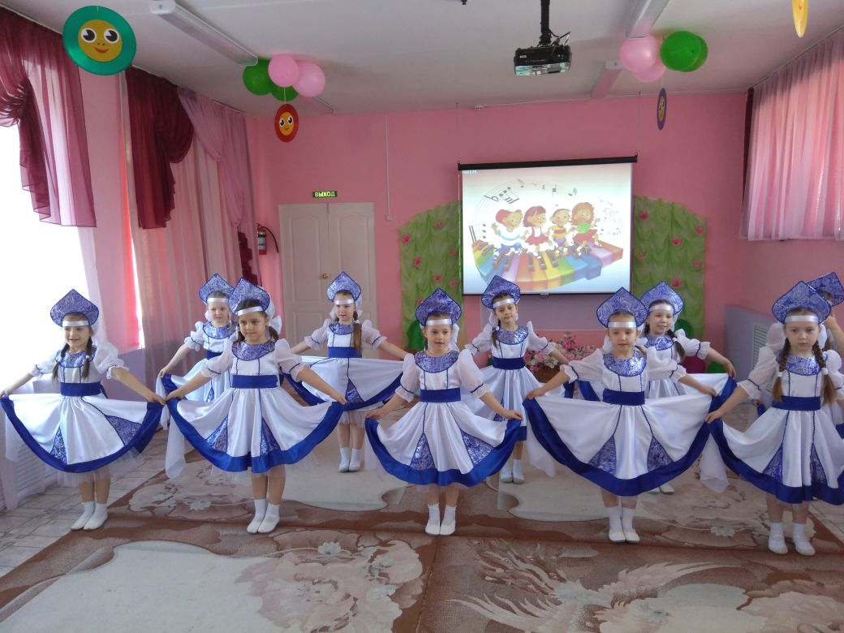

Slide 9
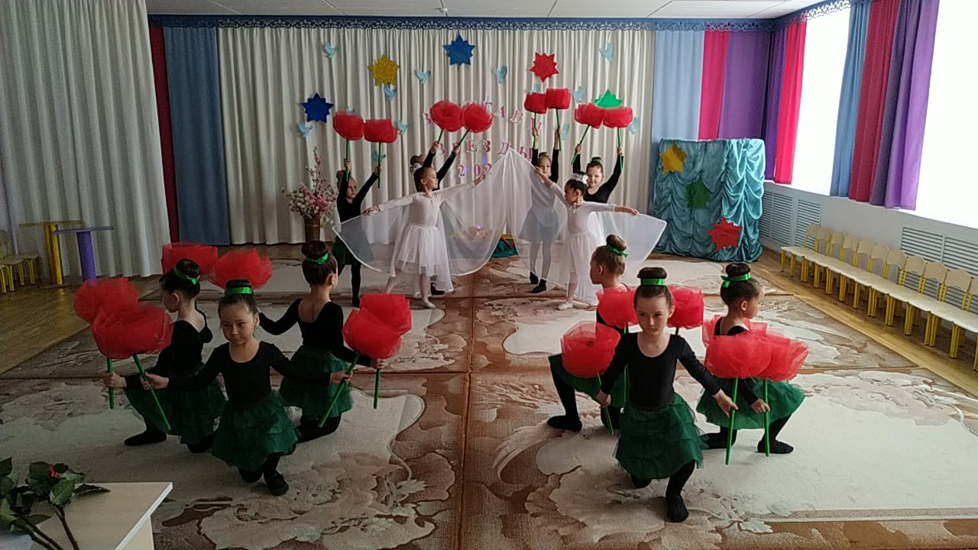

Slide 10
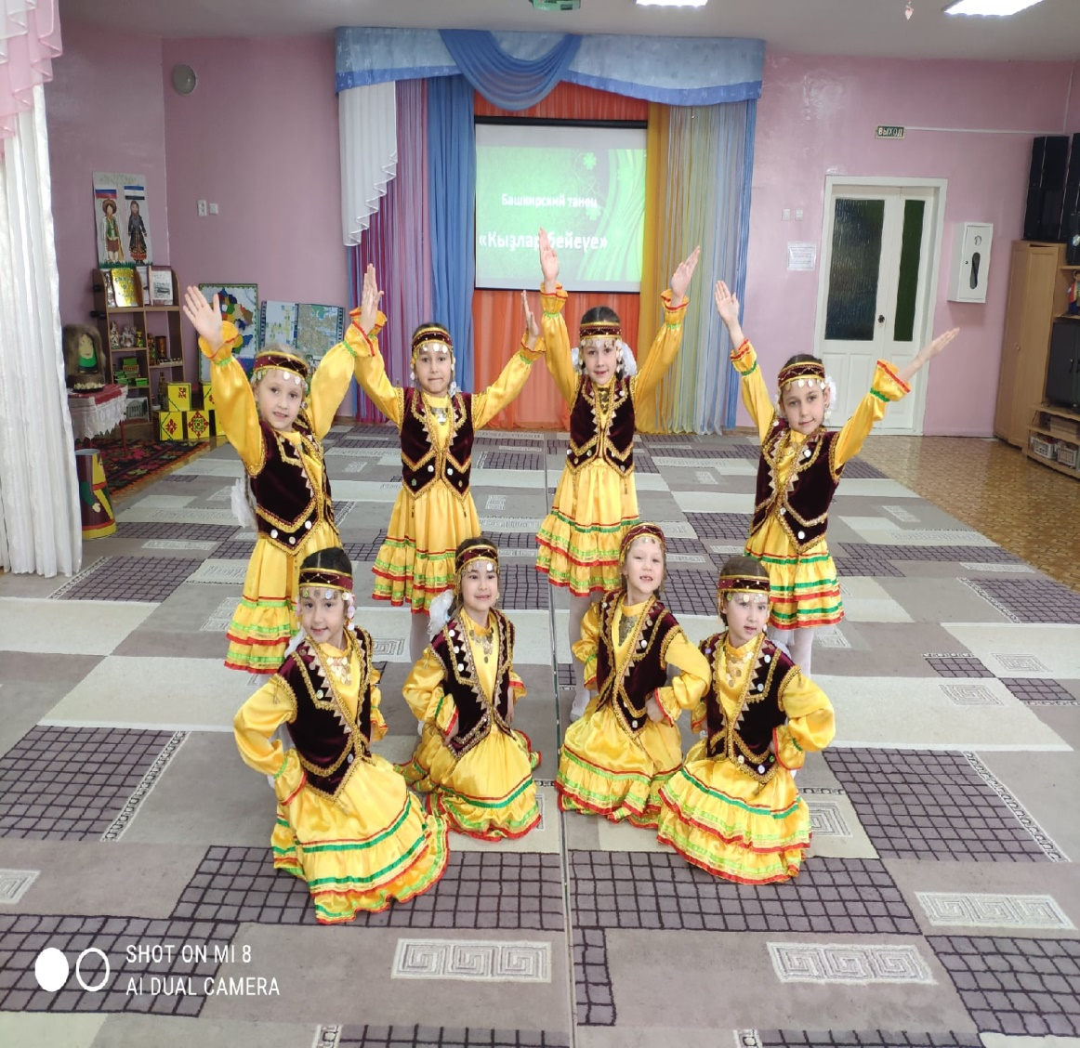
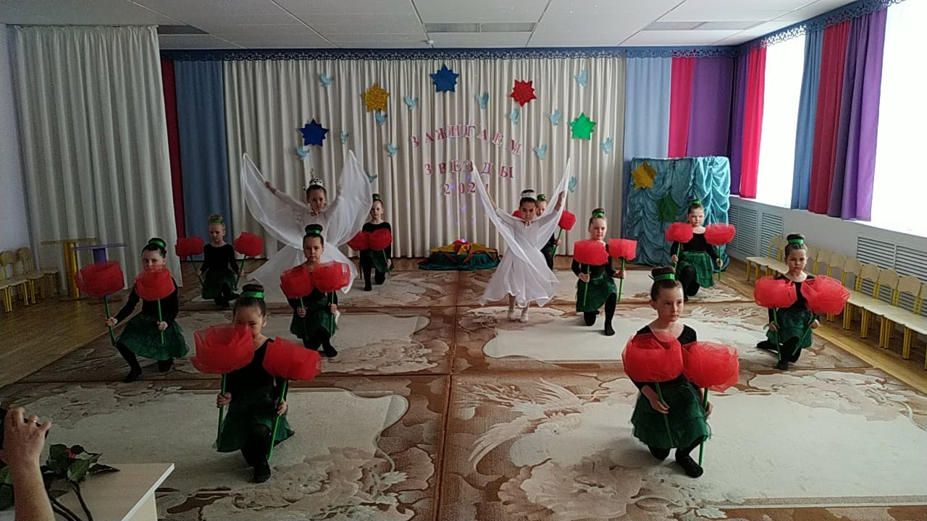

Slide 11
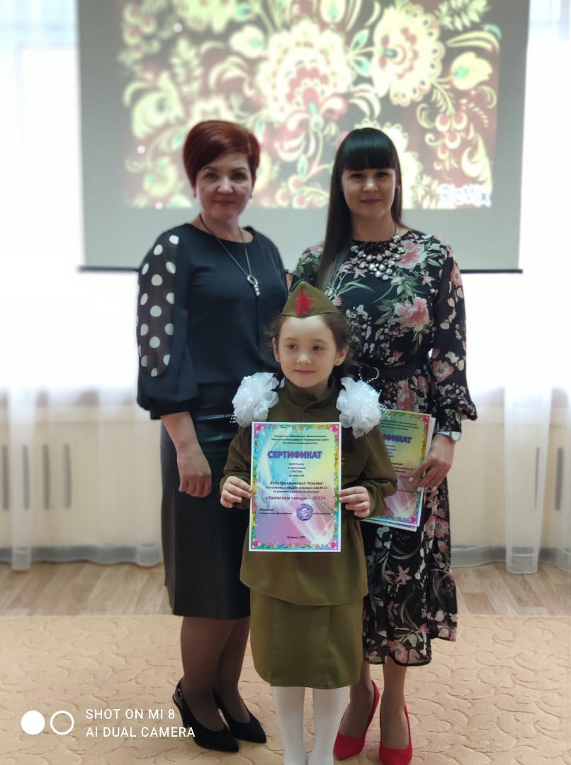
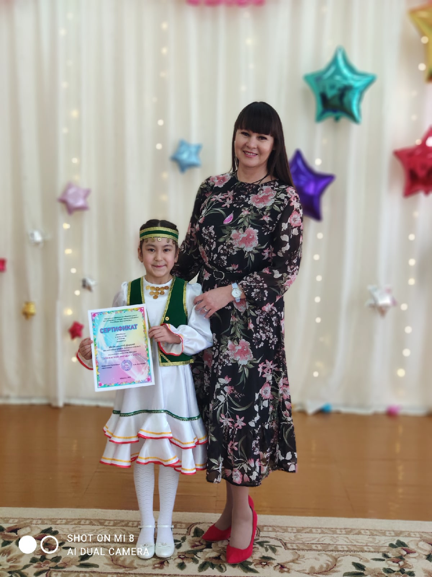

Slide 12
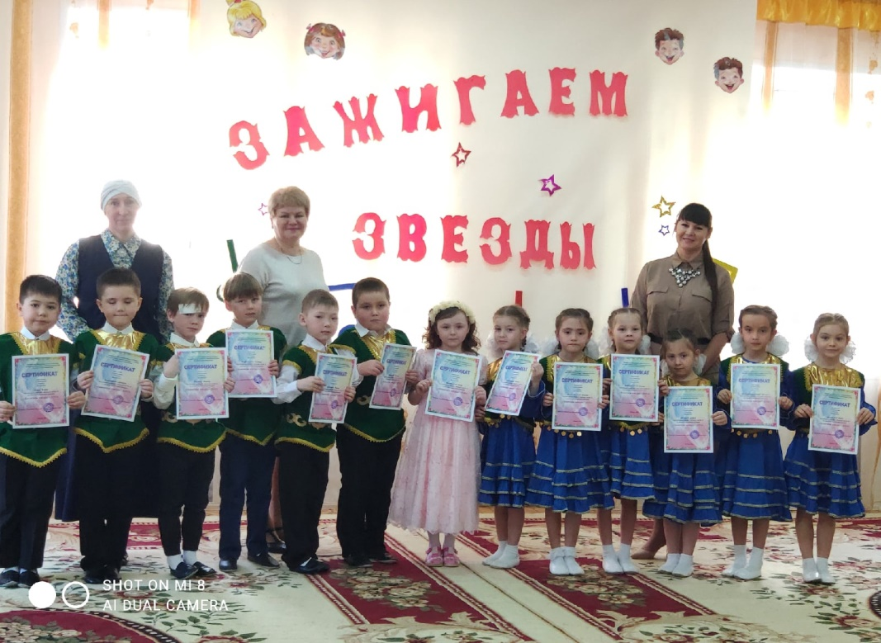
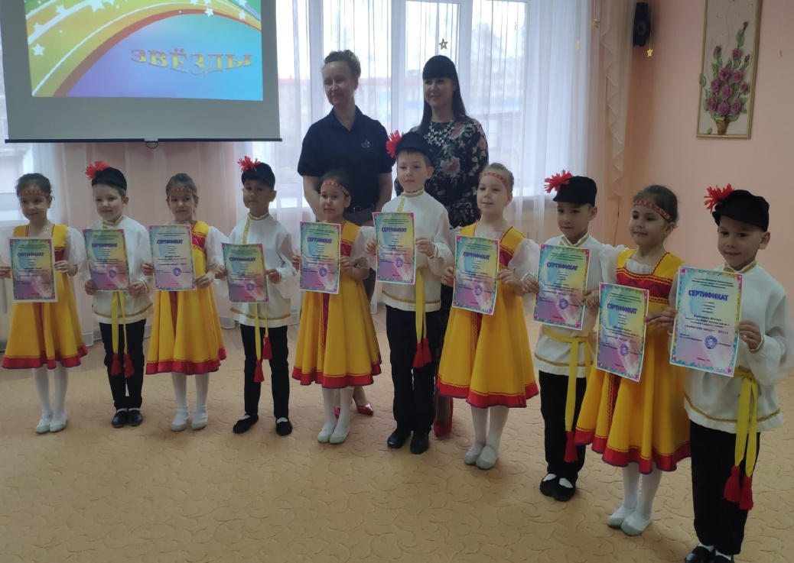
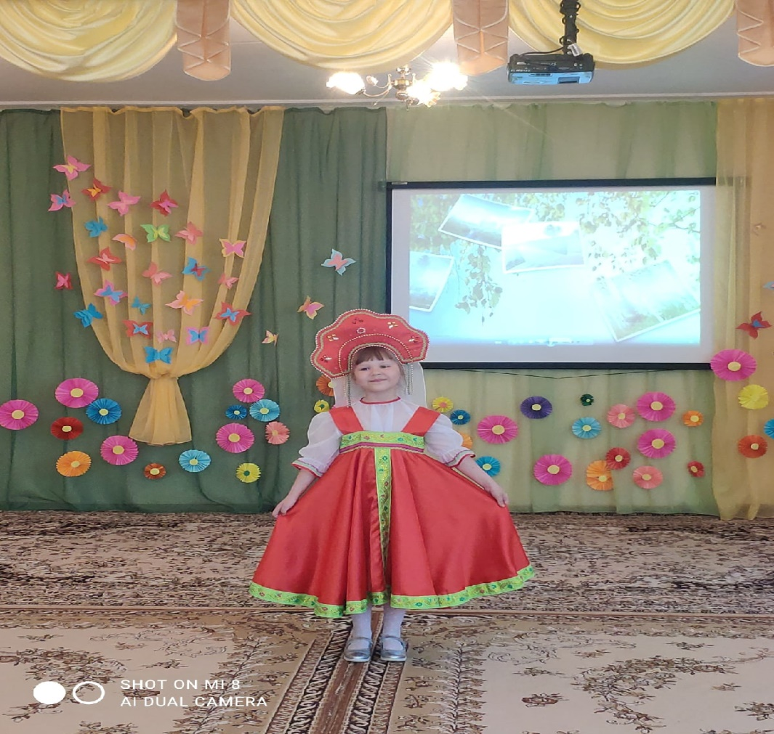
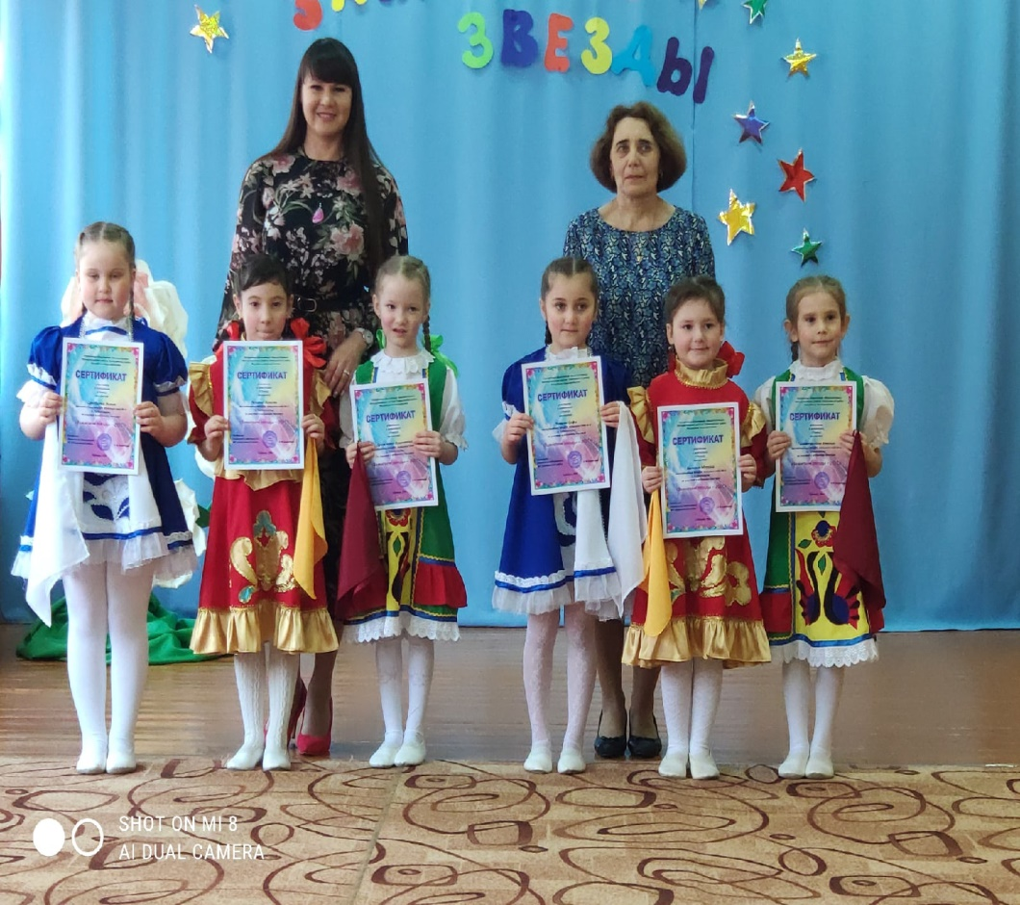

Slide 14
Спасибо за внимание!

